Slide 1

Current Trend of Smartphones
March 2016
Kim, Myungchul
mck@kaist.ac.kr

Slide 2
Contents
IT Trend and Market
Smartphone Battle Ground
Mobile OS/Platform Competition
Smartphone Analysis
Mobile Ecosystem
Smartphone Services

Slide 3
1. IT Trend and Market
3/49

Slide 4
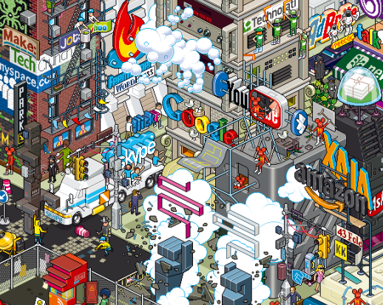
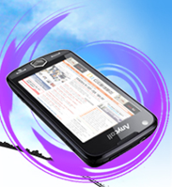
IT Trend : Open & Collaborate & Platform
Open Source
Open API
Open Mobile Platform
Open Web Platform
Open Game Platform
Open Social Network Platform
Open IPTV
Open Market (App Store)
Open Technology
Open Innovation
Notes:
모바일 기반의 : Open & Collaborate & Platform
책 “구글노믹스” (제프 자비스, 21세기 북스 출판) 의 일독을 적극 추천함.
구글의 전략은 Open, Collaborate, Platform 등이라고 할 수 있음
유튜브, 소셜 네트워크, 트위터, 페이스북, 스카이프 등 새로운 서비스 출현 중

Slide 5
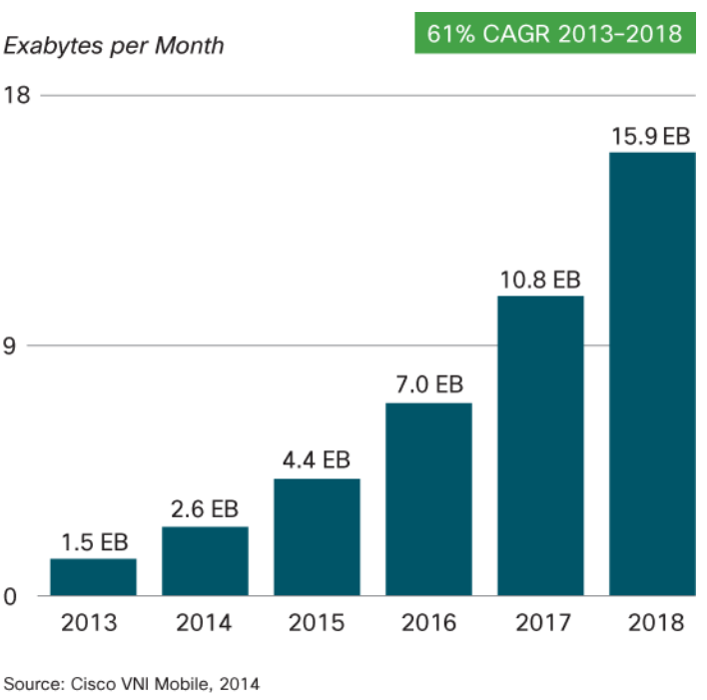
Dramatic growth of mobile data traffic
Notes:
Overall mobile data traffic is expected to grow to 15.9 exabytes per month by 2018, nearly an 11-fold increase over
2013. Mobile data traffic will grow at a compound annual growth rate (CAGR, 연평균 복합 성장률) of 61 percent from 2013 to 2018

Slide 6
2. Smartphone Battle Ground

Slide 7
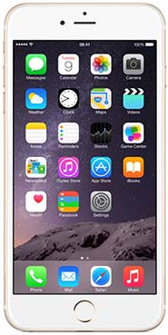
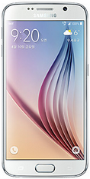
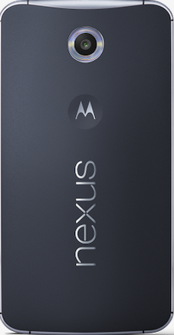
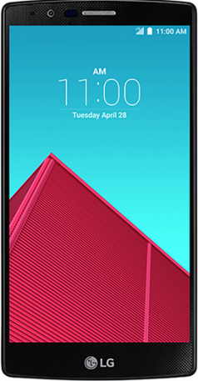
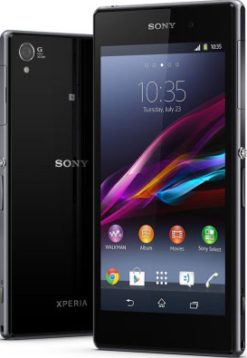
World - Smart Phone Battle Ground
Product | iPhone 6 | GALAXY S6 | Nexus 6 | LG G4 | XperiaTM Z3
Company | Apple | Samsung | Google - Motorola | LG | SONY
Released date | 2014.09.09 | 2015.04.10 | 2014.10.29 | 2015.04.29 (unveiled) | 2014.09.04
OS | iOS 8.x | Android 5.0.2 | Android 5.0 | Android 5.1 | Android 5.0.2
Key Features | VoLTE and WiFi calling Apple Pay More sensors (barometer into the mix) | Knox security Wireless Charging Samsung Pay | Turbo Charging/ Wireless Charging Qualcomm Snapdragon 805 quad core CPU | 6-core Snapdragon 808 Camera enhancement IPS quantum display | Remote game play with PS4 Waterproof and dust resistant
Notes:
각 OS별 대표적인 스마트폰
이 중에서 애플의 아이폰4와 iOS는 시장을 선도하고 있음
심비안, 블랙베리, 윈도우모바일이 시장을 점유하고 있었으나,
iOS와 안드로이드에 시장을 빼앗긴 상황으로 이를 회복하기 위한 노력하고 있음

Slide 8
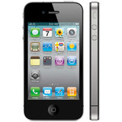
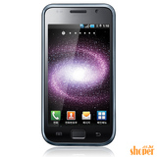
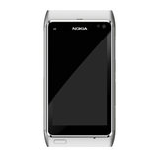
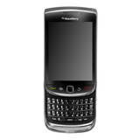
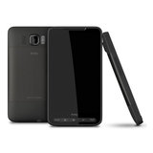
World - Smart Phone Battle Ground
Product | iPhone 4 | Galaxy S | Nokia N8 | Blackberry Torch 9800 | HTC HD2
Company | Apple | Samsung | Nokia | RIM | HTC
Released Date | 2010.06. | 2010.06. | 2010.04. | 2010.08. | 2009.10
OS | iOS 4 | Android 2.1 | Symbian 3 | Blackberry OS 6 | Window Mobile 6.5
Key features | Retina, Gyroscope, iBooks | Super Amoled 4 inch | High performance camera HDMI |  | 4.3 inch
Notes:
각 OS별 대표적인 스마트폰
이 중에서 애플의 아이폰4와 iOS는 시장을 선도하고 있음
심비안, 블랙베리, 윈도우모바일이 시장을 점유하고 있었으나,
iOS와 안드로이드에 시장을 빼앗긴 상황으로 이를 회복하기 위한 노력하고 있음

Slide 9
3. Mobile OS/Platform Competition

Slide 10
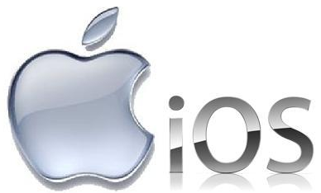
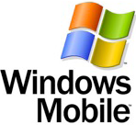


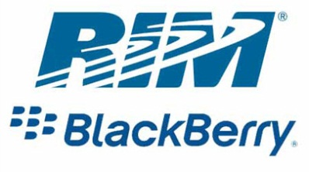


Mobile OS/Platforms
iOS
Android
Windows Mobile
TIZEN
Bada
Symbian
RIM
Notes:
Mobile OS의 종류
현재 Windows Mobile은 version up 되면서 Windows Phone 7으로 명칭 변경, 2010년 말 출시 예정
Android OS는 잦은 버전업에 따라 제조사에서 최적화에 시간이 소요됨, 현재 대중화된 version은 2.1 이클레어(éclair)이며 제조사들은 2.2 프로요(Froyo)로 업데이트 지원 예정.
현재 구글 측에서는 3.0 진저브레드(Gingerbread) 개발 중
iPhone OS도 3.0에서 4.0대로 version up하면서 iOS로 이름 변경, 멀티태스킹을 지원하지 않았으나 4.0 이상부터 지원 중

Slide 11
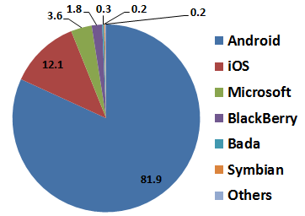
Worldwide Smartphone Sales to End users by Operating System in 3Q, 2014 (Gartner)
3Q, 2013 (Gartner)
Notes:
Gartner의 시장 조사 및 전망에 따르면 2010년 2분기 기준으로 Symbian이 41.2%의 점유율을 보이고 있고 2012년 예상치에서도 39.2%로 1위를 할 것으로 전망
그러나, Symbian은 노키아에서 제조된 모든 모바일 폰에 탑재된 것으로서 사용자들이 스마트폰이라고 생각하지 않는 폰에도 모두 심비안이 탑재되어 있으므로
일반적으로 스마트폰이라는 범주에 그 점유율을 포함시키기 어려움
블랙베리 (RIM)의 경우 2위를 차지하고 있으며 주로 북미에서 높은 점유율을 보이고 비즈니스맨들이 많이 사용, 전세계적으로는 북미와 같은 성공을 거두기는 힘들 것으로 예상
안드로이드의 경우 2009년부터 꾸준히 성장하여 점유율이 iOS를 넘어섰고 앞으로의 성장이 더욱 기대되는 상황임
iOS는 iPhone 출시 이후 폭발적으로 성장하였으나 그 점유율 면에서는 현재 안드로이드에게 뒤지는 상황이며 향후에도 더 높은 성장률을 나타내기는 어려울 것으로 예상,
애플의 폐쇄적인 정책으로 인해 정해진 사용자 층에 국한될 수 있기 때문
Window Phone 7의 출시를 앞두고 있는 MS는 기존 Windows mobile 운영체제의 실패를 발판으로 기존의 아이콘 기반이 아닌 독자적인 UI를 개발하여 2012년에는
나름대로 높은 점유율을 차지할 것으로 예상

Slide 12
Sw architecture for smartphones
3rd Party Applications
Software Framework
Interpreters/Virtual Machines
Native Applications
GUI
SDKs/APIs
Embedded Operating System
Notes:
Mobile OS의 공통적인 SW 아키텍처, OS 종류에 따라 조금의 차이는 있지만 공통적으로 커널 레벨과 응용 레벨을 이어주고 개발자에게 API를 제공할 수 있는 Framework이 중간에 위치함.
Framework의 SDK와 API에서 어떤 기능을 어느 레벨까지 접근할 수 있게 하느냐에 따라 응용 개발의 차이가 발생

Slide 13
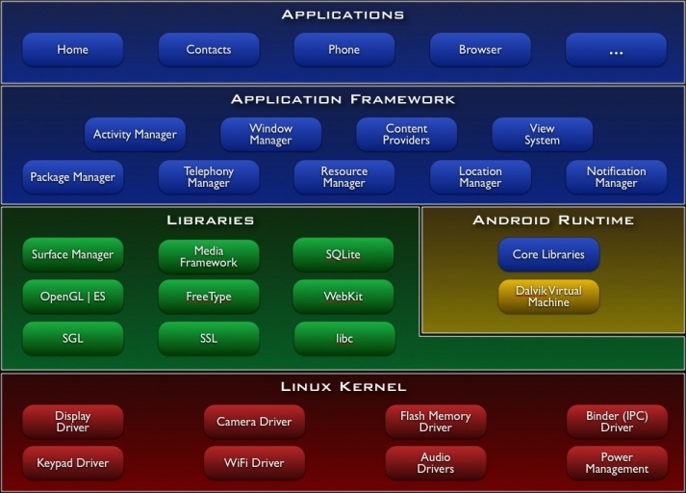
SW architecture for smartphones - Example
Notes:
Android S/W architecture

Slide 14
4. Smartphone in-depth analysis

Slide 15
What is a smartphone?
Definition of “Smart Phone” by Forrest
A mobile phone or connected handheld device that uses a high-level operating system, including iPhone OS, BlackBerry OS, Windows Mobile, PalmOS, WebOS, Symbian, and any flavor of Linux including Android.
Definition of “Smart Phone” by Wikipedia
A smartphone is a mobile phone that offers more advanced computing ability and connectivity than a contemporary basic 'feature phone'. A smartphone allows the user to install and run more advanced applications based on a specific platform. Smartphones run complete operating system software providing a platform for application developers.
Source1: Mobile Phone Market Data http://www.odesk.com/blog/2010/01/a-developer-centric-look-at-the-smartphone-os-market/
Source2: Wikipedia http://en.wikipedia.org/wiki/Smartphoneat-the-smartphone-os-market/
Notes:
스마트폰의 정의

Slide 16
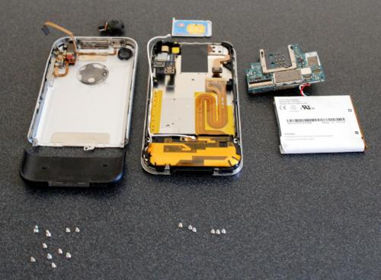
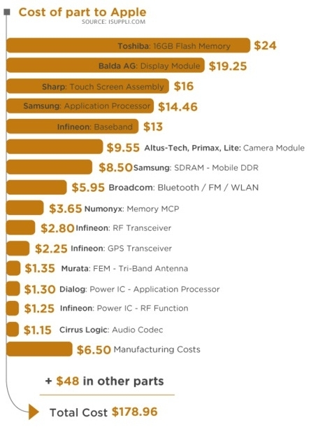
Smartphone cost analysis
iPhone 3GS 16Gb
Excluding the cost of SW, marketing, transport cost, etc
Original cost of hardware: $210 (\210,000)
KT release cost: $810 (\814,000)
Source: iSuppli http://www.isuppli.com/
Notes:
스마트폰 원가에서 중요한 비중을 차지하는 부품은 플래시 메모리, 디스플레이 모듈, 터치스크린임.
하드웨어를 보면 최고의 부품들을 모아 조립했다기 보다는 가격대비 성능이 좋은 부품들로 적정한 원가를 맞추고 있음.
즉, 애플은 경쟁사보다 약간은 떨어지는 하드웨어에 최고의 소프트웨어를 올려 높은 수익을 얻고 있음.

Slide 17
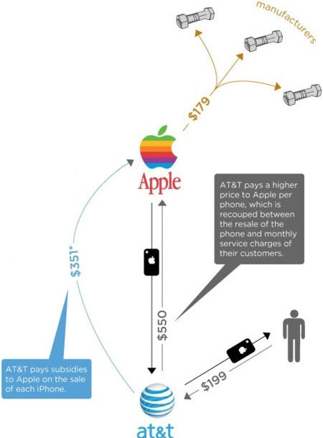
A Profit model of iPhone
Subscribers → Telecom(AT&T)
2 years contract $199
Without contract (Pay as you go) $599
Telecom(AT&T) → Apple
Monthly pay including communication fee $550
Apple → Manufacturer
Prime cost $179
Profit per device: $381
Source: iSuppli http://www.isuppli.com/
Notes:
아이폰 한 대를 팔아서 제조원가의 2배의 수익을 얻고 있음.

Slide 18
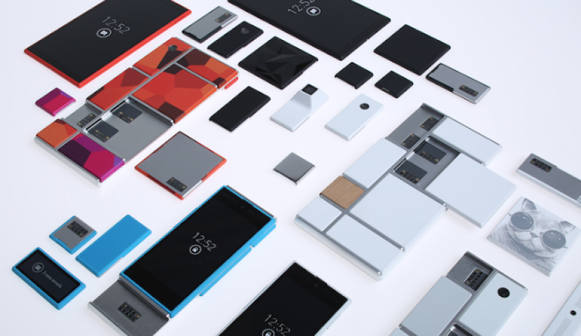
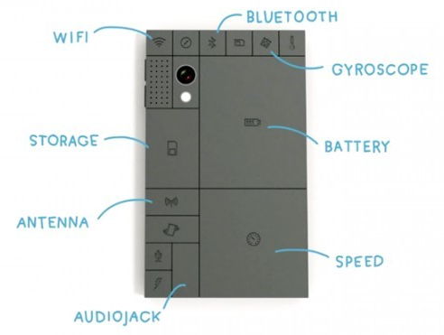
Next Booms
Custom Made Smartphone (Ara)
Ara by Motorola
Smartphone becomes a combinations of modules which can be customized.
Endoskeleton + Custom modules
Notes:
모바일 뱅킹
매년 1/3 씩 증가
모바일 SNS
2010년 1월 통계에 따르면 30.8%의 스마트폰 유저가 소셜 네트워크 모바일 사이트를 방문

Slide 19
5. Mobile Ecosystem

Slide 20

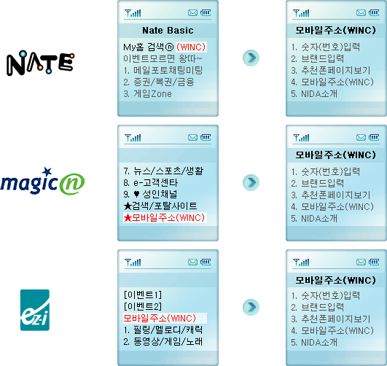
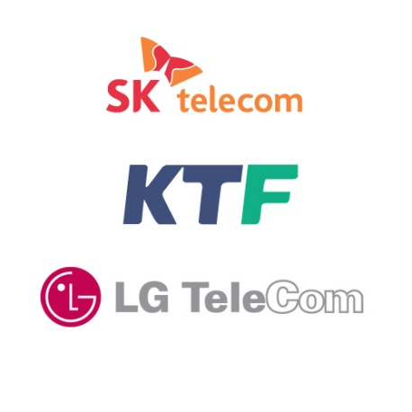
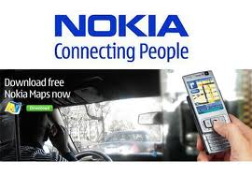

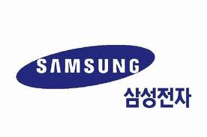




Previous Mobile Ecosystem
Independent formation, lack of mutual cooperation
Supplier (CP)
Telecom
Manufacturer
Customer
subordinated
Dedicated device
Closed Network Operation
subordinated
Dedicated device
subordinated
Dedicated device
Source : Present and future market of wireless internet, Korea Mobile vision 2009 (2009.10.29) Yonsei University, Pf, Lee, Junki
Notes:
Source : 무선인터넷 시장의 현재와 미래, 코리아 모바일 vision 2009 (2009.10.29) 연세대학교 이준기 교수

Slide 21
App Store Influence (1/2)
Traditional circulation process of Apps & Contents
Control of Apps & Contents is only dedicated to telecommunication companies.
Platform suppliers
Mobile Phone Manufacturer
Global Operation
Application SW Developer
Customer
Mobile Service Telco
Contents
Provider
Internet Portal
Local Operation
Notes:
기존 주(MAJOR) 유통 방식 : 지역 이동 통신망 사업자 중심으로 유통이 이루어짐.

Slide 22
App Store Influence (2/2)
Circulation process of Apps & Contents after the emergence of App store
Control of Apps & Contents is distributed to manufacturers and OS vendors from telecommunication companies.
Platform suppliers
Mobile Phone Manufacturer
Global Operation
Application SW Developer
App Store
Customer
Mobile Service Telco
Contents
Provider
Internet Portal
Local Operation
Notes:
현재 주(MAJOR) 유통 방식 : 단말기 제조사(Apple) 및 OS 벤더 (Google) 이 각자의 App store를 통해 application을 유통

Slide 23
6. Smartphone Service

Slide 24
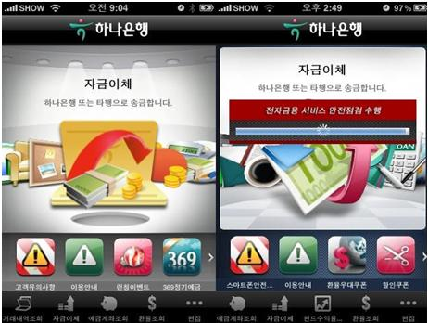
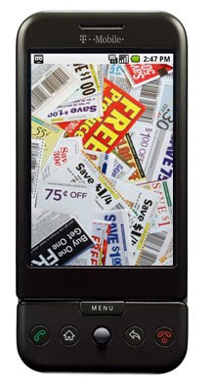
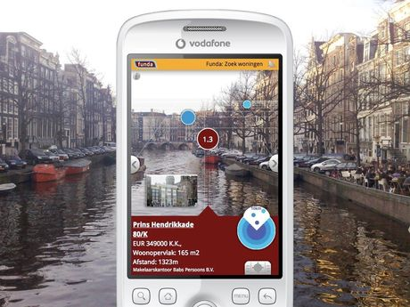
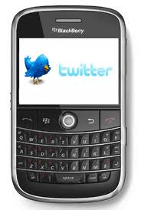
Next Booms
Mobile Augmented Reality
Combining real imagery with computer generated imagery
$ 350M by 2014 (Source: Juniper Research)
Mobile Banking
grow three fold in the next three years (Source: TowerGroup)
Mobile Office Work
Real-time decision making
Mobile SNS
30.8% of smartphone users accessed social networking mobile sites in Jan 2010(Source: comScrore)
Mobile Advertising
$5.7B by 2014 (Source: Juniper Research)
Location-based
Notes:
모바일 뱅킹
매년 1/3 씩 증가
모바일 SNS
2010년 1월 통계에 따르면 30.8%의 스마트폰 유저가 소셜 네트워크 모바일 사이트를 방문

Slide 25
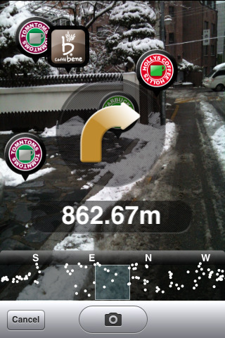
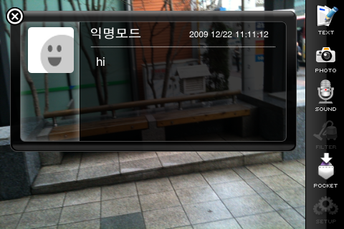
Mobile Augmented Reality
Mobile AR (Augmented Reality)
Provide the visualization of digital information by merging the virtual reality (VR) and the reality.
I Need Coffee
Find the nearest café with AR mark
Sekai Camera
Share of text, photo, sound between users
I need Coffee
Sekai Camera
Notes:
모바일 AR
현실과 가상을 합성하여 시각화 하는 것,
대표적 서비스로 I Need Coffee와 일본의 세카이 카메라가 있음
I Need Coffee
가까운 커피 전문점 위치를 AR로 방향과 거리를 표시
Sekai 카메라
사용자가 특정 위치에서 텍스트를 남기면 다른 사용자가 해당 위치에서 이전 사용자가 남긴 텍스트를 확인할 수 있음

Slide 26
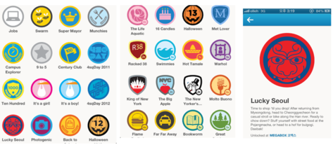
Mobile SNS
Mobile Social Network Service
Social networking where one or more individuals of similar interests or commonalities, conversing and connecting with one another using the mobile or smart phone
0.97 billion users in 2010, 2.44 billion users expected in 2018*
Facebook, Twitter
The size of Twitter increases 350 times in a year.
Facebook, 112% increase in a year
The next Twitter? Foursquare!!
Register your own location and share with friends
Gaming platform such as Badge, mayor
LBS based social business marketing platform
Foursquare
* Number of social network users worldwide from 2010 to 2018 (in billions), statista.com (2015)
Notes:
모바일 소셜 네트워크
트위터는 1년간 350배가 성장하고 페이스북은 1년간 112%가 증가하는
폭발적 성장 (2009년 2억명 2010년 8억명 전망) 국내에는 아직 큰 인기가 있는 것은 아님
최근 게임적 요소 도입이 큰 특징인 포스퀘어라는 서비스가 주목되고 있음

Slide 27
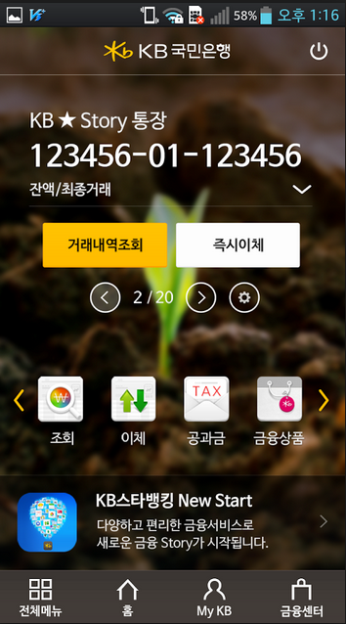
Mobile Banking
Mobile Banking
A number of mobile banking users has reached 50 million in 2015* (17 banks and Post office mobile banking users in South Korea). Daily usage: 40 million cases, Daily Amount: 2 trillion wons
Number of mobile banking users is growing rapidly with the size of internet banking.
KB Star banking
Service lists | Inquiry/Transfer | Fund/insurnace | Loan | Currency | Utility bill
 | Account inquiry, Transaction history, Transfer | Fund account inquiry, deposit, bancassurance inquiry | Status, transaction history, pay the rate of loan | Currency inquiry, exchange, transaction history of exchange | Electronic bill, local/council taxes, automatic payment register/cancellation
* Numbers of mobile banking user, Bank of Korea (2015)
Notes:
모바일 뱅킹
아직 스마트폰 모바일 뱅킹 규모는 작은 편,
모바일 뱅킹 플랫폼을 개발하는 이니시스, 다날의 스마트폰 솔루션 출시로
이 같은 솔루션을 이용하는 은행 권의 추가적인 참여가 이루어 질 것으로 전망

Slide 28
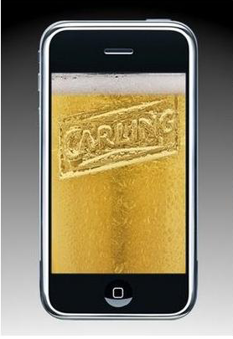
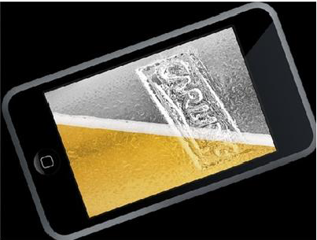
Mobile Ads
Mobile Ads
Customized ads for users
Interactive ads using smartphone functions
Useful ads considering users’ status as an event.
An example of Interactive Ads using smartphone
Carling Ads by Coors Brewers using smartphone
If the angle of iPhone is tilted, the screen displays the beer pouring in order to trick users.
A promotion by providing a joyful experience to users
Notes:
스마트 폰을 이용하면 스마트 폰 기능을 이용하는 적절한 광고가 가능해짐.

Slide 29
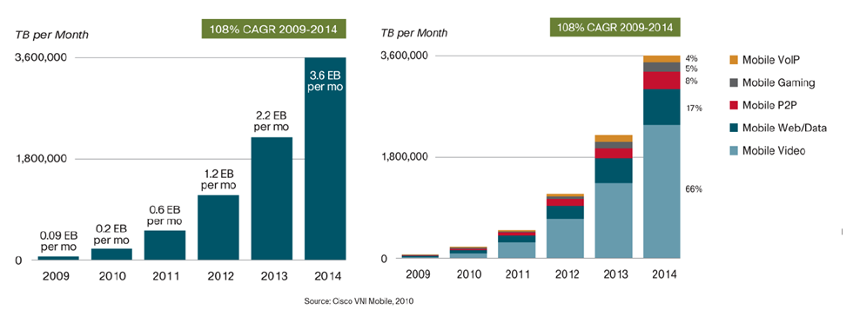
Worldwide Mobile Internet Traffic
An exponential growth of Mobile Internet Traffic
Expected to grow to 3.6 Exabytes per month by 2014
Video will be the majority of the traffic growth (66% of mobile traffic by 2014)
The average smartphone user generates 10 times the amount of traffic generated by the average non-smartphone user
Notes:
이와 같은 스마트폰 서비스 증가로 모바일 인터넷 트래픽의 폭발적 증가 예상
스마트폰 유저는 논 스마트폰 유저보다 10배의 모바일 트래픽을 사용

Slide 30
Future of Wi-Fi
Throughput enhancement: 802.11ac, 802.11ad, 802.11ax
Long range extension: 802.11af, 802.11ah
Greater ease of use: 802.11ai, 802.11aq, Wi-Fi direct, …
Interworking between Wi-Fi and LTE
Wi-Fi could be much more, IEEE Comm. Magazine, Nov 2014
Notes:
스마트 폰을 이용하면 스마트 폰 기능을 이용하는 적절한 광고가 가능해짐.

Slide 31
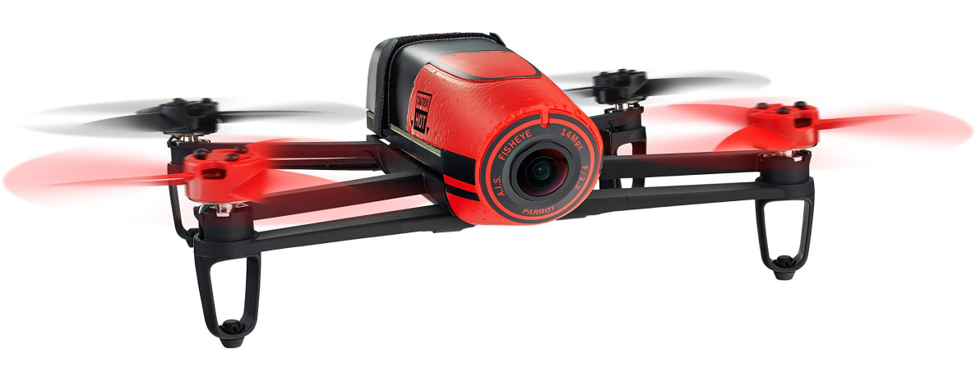
Drone with Wi-Fi
Parrot Bebop
MIMO Wi-Fi connection (2.4GHz, 5GHz)
Able to generate own Wi-Fi hotspot
Able to select the frequency depending on the network interference
Able to control the drone via iOS and Android devices

Slide 32
Project Loon
Project Loon balloons float in the stratosphere, twice as high as airplanes and the weather. In the stratosphere, there are many layers of wind, and each layer of wind varies in direction and speed. Loon balloons go where they’re needed by rising or descending into a layer of wind blowing in the desired direction of travel. By partnering with Telecommunications companies to share cellular spectrum we’ve enabled people to connect to the balloon network directly from their phones and other LTE-enabled devices. The signal is then passed across the balloon network and back down to the global Internet on Earth
www.google.com/loon/

Slide 33
Multiples of bits
SI decimal prefixes |  | Binary usage | IEC binary prefixes
Name (Symbol) | Value |  | Name (Symbol) | Value
kilobit (kbit) | 10³ | 2¹⁰ | kibibit (Kibit) | 2¹⁰
megabit (Mbit) | 10⁶ | 2²⁰ | mebibit (Mibit) | 2²⁰
gigabit (Gbit) | 10⁹ | 2³⁰ | gibibit (Gibit) | 2³⁰
terabit (Tbit) | 10¹² |  | tebibit (Tibit) | 2⁴⁰
petabit (Pbit) | 10¹⁵ |  | pebibit (Pibit) | 2⁵⁰
exabit (Ebit) | 10¹⁸ |  | exbibit (Eibit) | 2⁶⁰
zettabit (Zbit) | 10²¹ |  | zebibit (Zibit) | 2⁷⁰
yottabit (Ybit) | 10²⁴ |  | yobibit (Yibit) | 2⁸⁰

